Slide 1

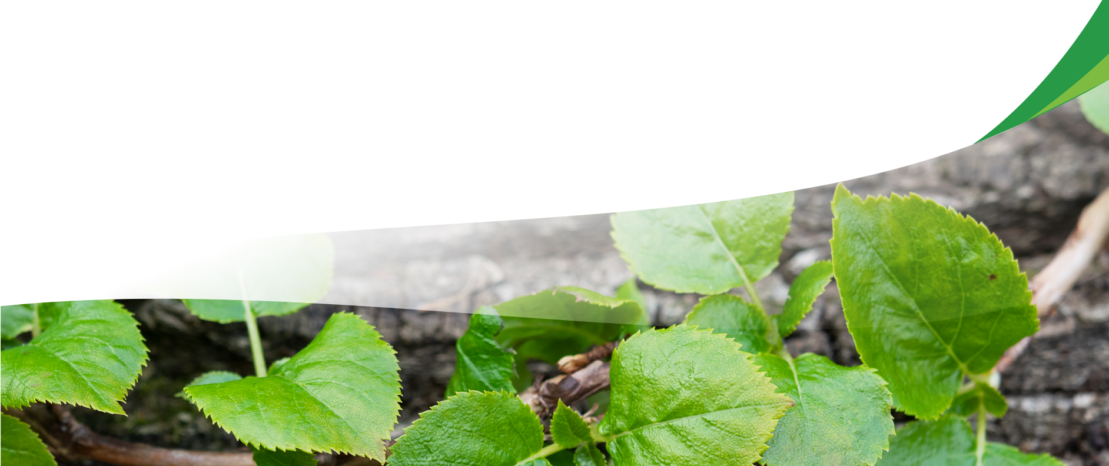
Notes:
Til fri bruk – endres etter behov til ulike målgrupper ved presentasjon av det Internasjonale plantehelseåret.

Slide 2
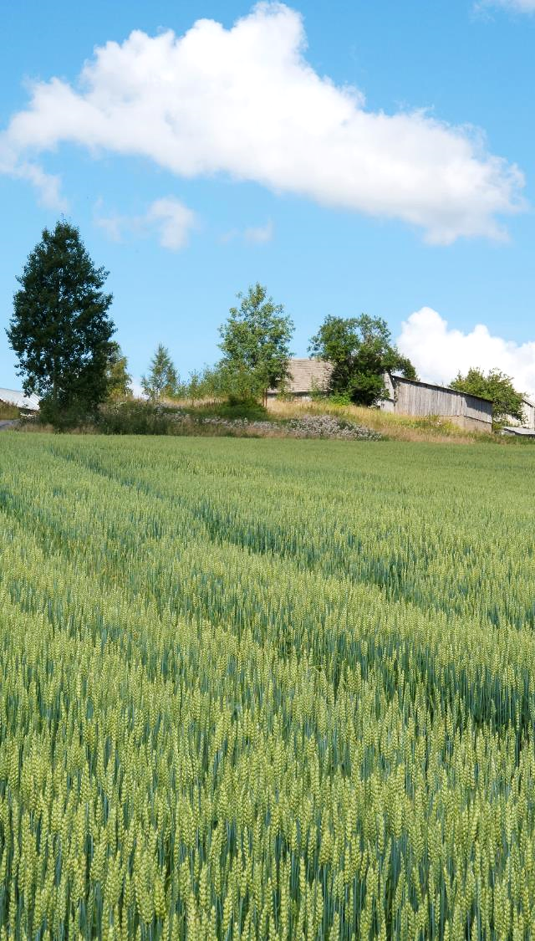

PLANTEHELSE
SOM GLOBALT TEMA
I desember 2018 utpekte FNs generalforsamling 2020
som det Internasjonale plantehelseåret for å øke
den globale bevisstheten om hvordan god plantehelse
kan stoppe sult, redusere fattigdom,
beskytte miljøet og øke økonomisk utvikling.
2

Slide 3
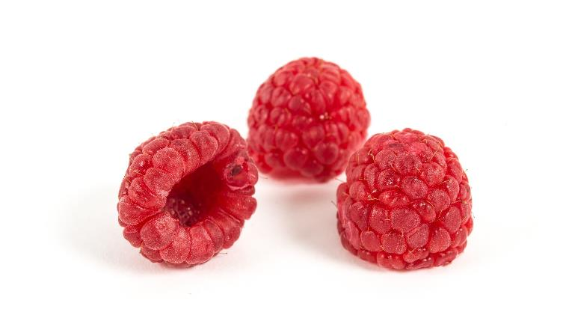
Hvorfor er plantehelse viktig?
Planter er kilden til luften vi puster
og mye av maten vi spiser. Friske planter
er avgjørende for å sikre bærekraftig
landbruk, miljø og økosystemer.
Notes:
Friske planter gir friskere mennesker. Denne viktige koblingen er det lett å overse, noe som kan ha ødeleggende resultater. For eksempel, mat og landbruksorganisasjon til FN (FAO) anslår at opptil 40 prosent av verdens avlinger går tapt hvert år på grunn av angrep av sjukdommer og skadedyr. Dette gjør at millioner av mennesker ikke får nok mat og at inntektene fra landbruk svikter, den viktigste inntektskilden i mange fattige deler av verden. Skader på skog medfører tapte inntekter for skogeiere og mindre brukbart tømmervirke.

Slide 4
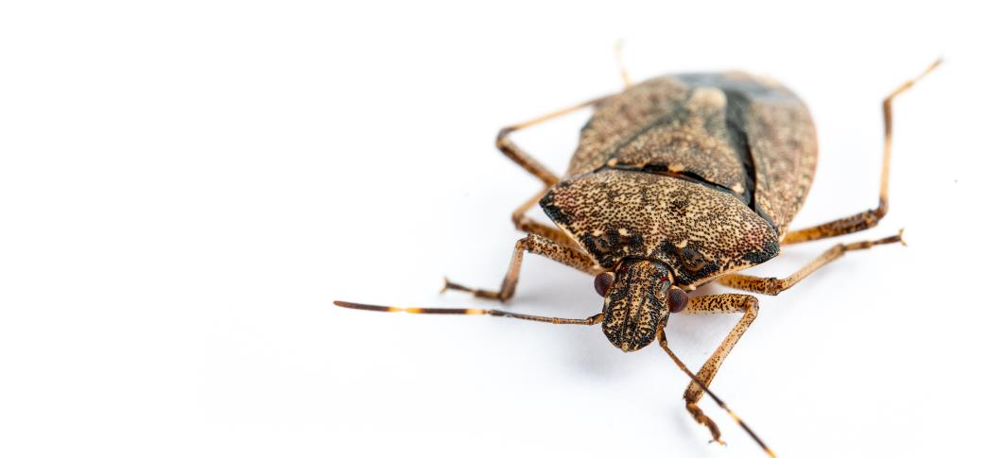
Hvorfor er plantehelse viktig?
Klimaendring og menneskelige aktivitet endrer økosystemer. Internasjonal reising
og handel kan raskt spre
skadedyr og sjukdommer
som skader lokale
planter og miljøet.
Notes:
Plantehelsen trues stadig mer. Klimaendring og menneskelige aktiviteter har endret økosystemer, redusert biologisk mangfold og skapt nye nisjer der skadedyr trives. Samtidig kan internasjonal reise og handel, som er tredoblet i volum det siste tiåret, raskt spre skadedyr og sjukdommer rundt om i verden og forårsake stor skade på lokale planter og miljø.

Slide 5
HVA GJØRES INTERNASJONALT?
International Plant Protection Convention (IPPC) utvikler og håndterer et plantehelseregelverk for internasjonal handel med planter.
Notes:
På samme måte som med menneskers helse er smittevern mot skadedyr og sykdommer mye mer kostnadseffektivt enn å håndtere krisesituasjoner. Skadedyr kan være umulig å gjøre utrydde når
de har etablert seg og skadbegrensing er tidkrevende og dyrt. Forebygging er helt nødvendig for å unngå ødeleggende skader og sykdommer på jordbruk, levebrød og matsikkerhet.
Utvikling og håndtering av et internasjonalt plantehelseregelverk er kjernevirksomheten til International Plant Protection Convention (IPPC).
Ved å overholde IPPC-reglene kan risiko for spredning av planteskadegjørere styres, og gi trygg og effektiv handel med planter og landbruksprodukter.
Slik gis også utviklingsland og utviklede land tilgang til nye markeder.

Slide 6
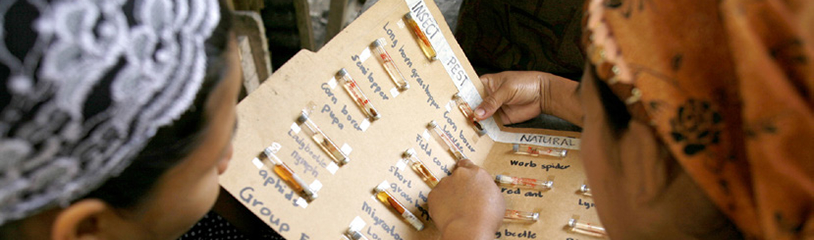
HVA GJØRES INTERNASJONALT?
FAO oppfordrer til miljøvennlig plantevern, integrert plantevern.
Redusert bruk av kjemiske plantevernmidler beskytter miljøet.
Notes:
På grunn av den sterke koblingen mellom plantehelse og miljøvern, oppfordrer FAO til å bruke miljøvennlige måter å håndtere skadedyr på, som et integrert plantevern.
Minimal bruk av kjemiske midler mot skadedyr beskytter ikke bare miljøet, det beskytter også pollinatorer, naturlige nyttedyr og andre dyr som er avhengige av planter.

Slide 7
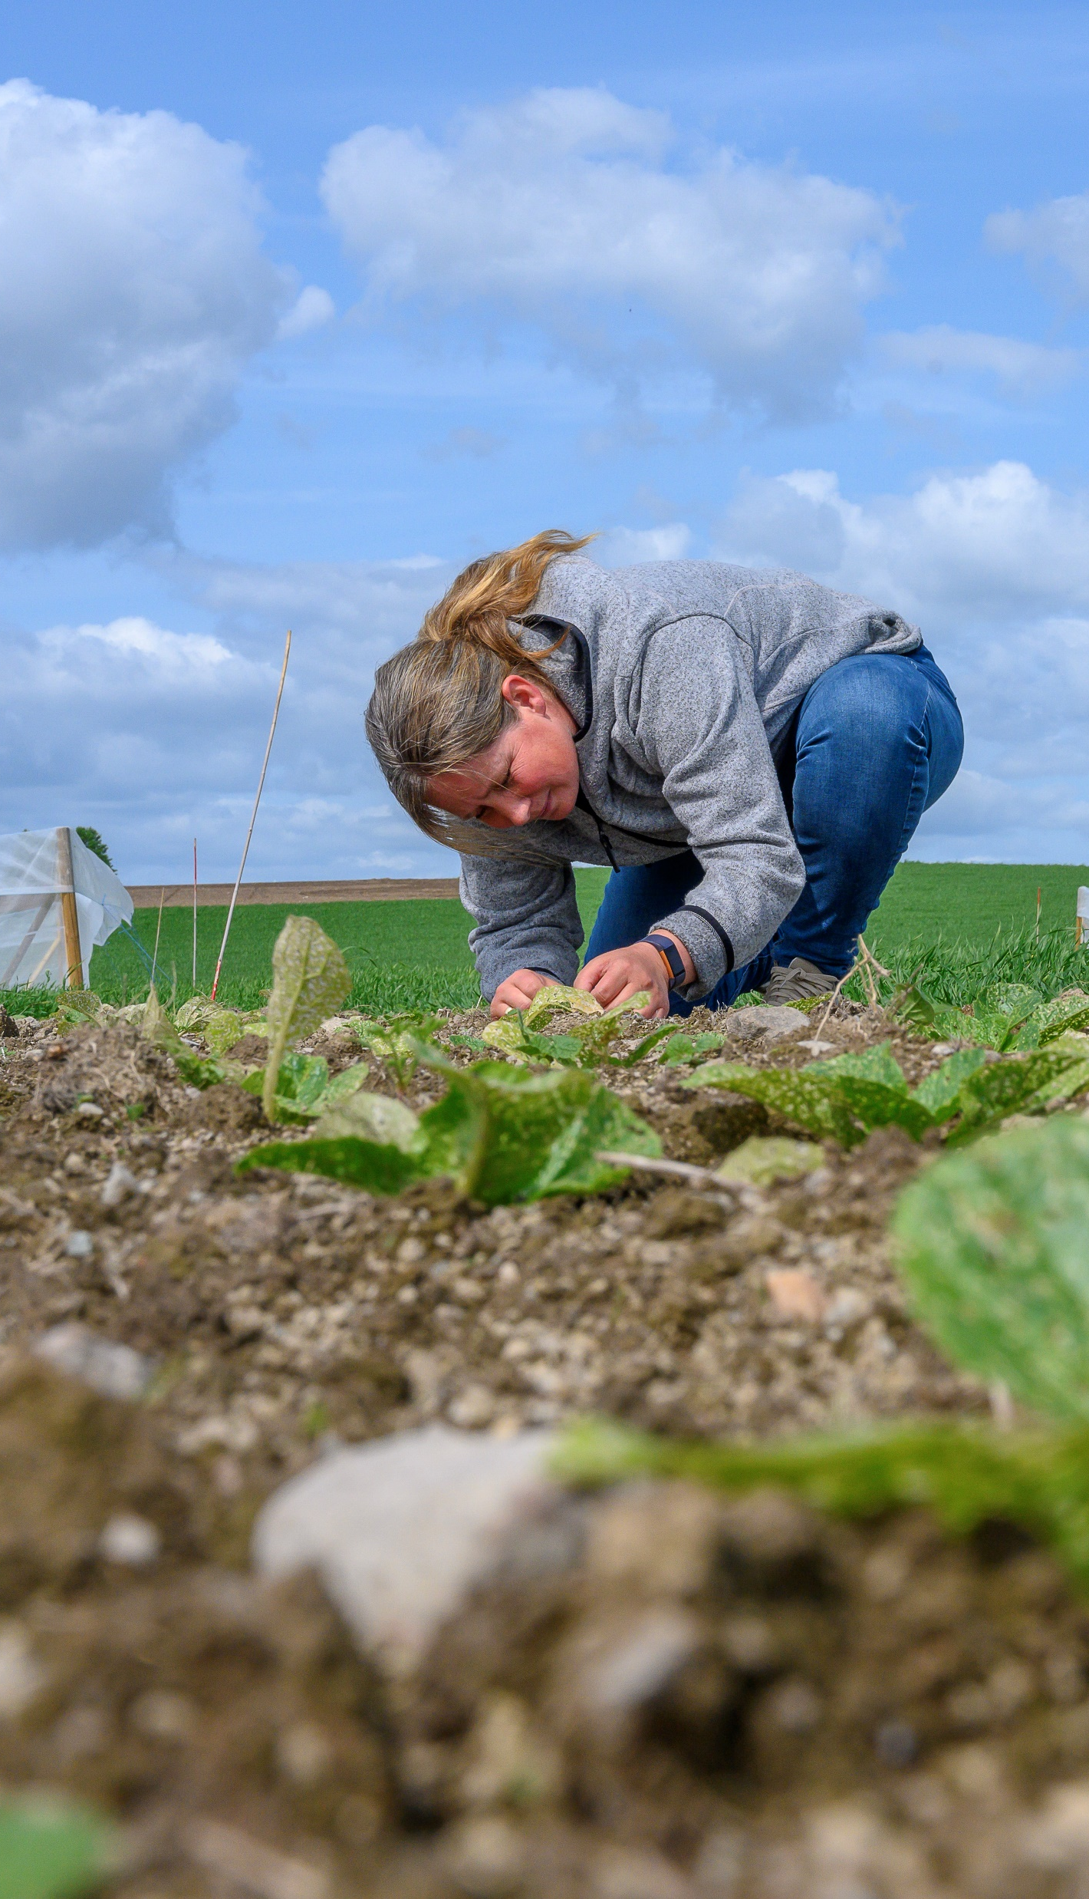
HVA GJØRES I NORGE?
Mattilsynet utformer regelverk og fører tilsyn.
NIBIO har ansvar for identifisering av skadegjørere og forskning på varsling og kontroll av skadedyr, sjukdommer og ugras.
Notes:
I Norge er det Mattilsynet som utformer plantehelseregelverket under Matloven. Regelverket skal beskytte norsk planteproduksjon mot angrep av farlige skadegjørere.
Mattilsynet fører også tilsyn med alle som produserer, importerer og omsetter planteprodukter. Virksomhetene skal selv ha kontroll med at varene er friske og fri for sjukdommer og skadedeyr, og ikke har med uønskede ugras.
NIBIO, Norsk institutt for bioøkonomi, har en egen divisjon for plantehelse. NIBIO har ansvar for å identifisere alle planteskadegjørere, både skadedyr, sjukdommer og ugras, og utfører slike analyser for Mattilsynet, skog-, jord-og hagebruksnæringa, planteimportører og hageeiere.
Ved NIBIO utføres det forskning på planteskadegjørere med påfølgende utvikling av metoder for varsling og bekjemping av sjukdommer og skadedyr, samt miljøvennlig ugraskontroll. Fokus for all forskning er å finne riktige tiltak med minst mulig bruk av kjemiske plantevernmidler, såkalt integrert plantevern.

Slide 8
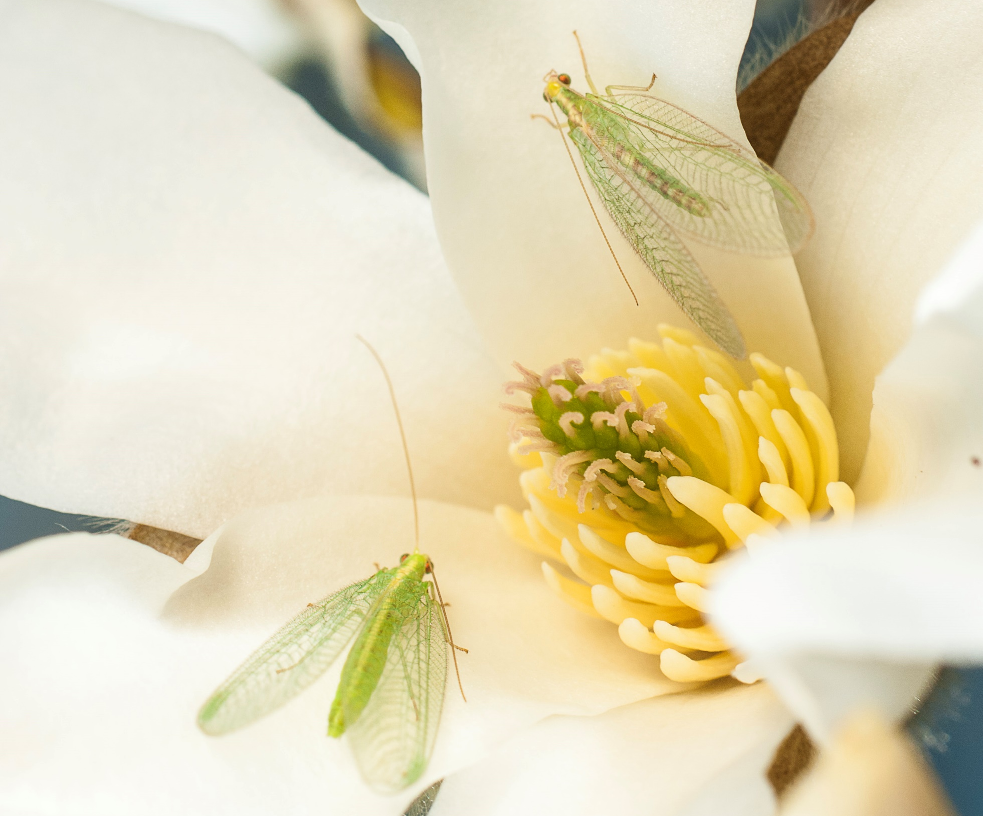

Integrert plantevern
Integrert plantevern
går ut på å ta i bruk alle teknikker og metoder som lar seg forene
for å holde mengden skadegjørere under det nivået som gir økonomisk skade.
Notes:
Alle yrkesbrukere av plantevernmidler er pålagt å sette seg inn i og anvende prinsippene for integrert plantevern.
Norsk Landbruksrådgiving og NIBIO utarbeider veiledere for IPV i ulike kulturer. Med hjelp av slike veiledere kan planteprodusentene dokumentere
at de har vurdert alle alternativer før de velger å bruke kjemiske plantevernmidler mot skadedyr, sjukdommer eller ugras. Les mere om integrert plantevern på www.nibio.no/IPV
Et viktig verktøy for god IPV-praksis er VIPS – Varsling Innen PlanteSkadegjørere www.vips-landbruk.no.

Slide 9
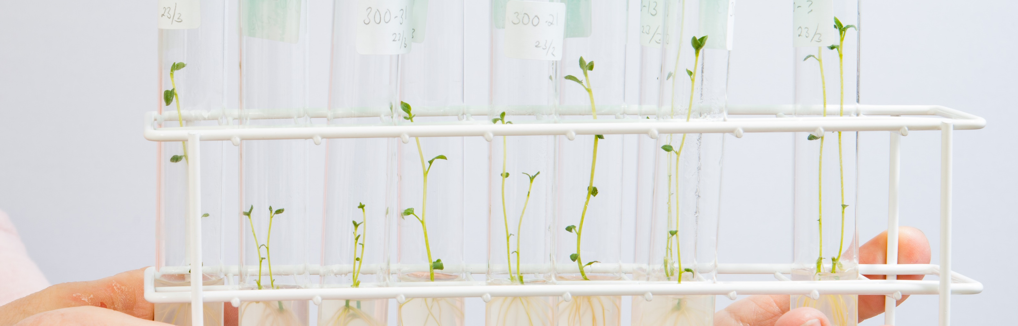
HVA GJØR NÆRINGSLIVET?
God plantehelse i norske hager, parker, grøntområder og landbruk
begynner med friskt frø, friske settepoteter og friske småplanter.
Notes:
• Alle importører og forhandlere av planter til norske forbrukere ska ha et eget kontrollsystem og sørge for å bare levere friske planter.
• Norske planteforedlere lager plantesorter for det norske klimaet og som er minst mulig utsatt for sjukdommer.
• Norske planteskoler leverer planter som er produsert i Norge og derfor tilpasset vårt klima. Det gir mindre fare for sjukdommer og skader.
• Visste du forresten at det er en svært dårlig ide å bruke matpoteter fra butikk som settepotet, også i hagen? Sertifiserte settepoteter er kontrollert for en rekke sopp-, virus- og bakteriesjukdommer som ofte forekommer i matpotet.

Slide 10
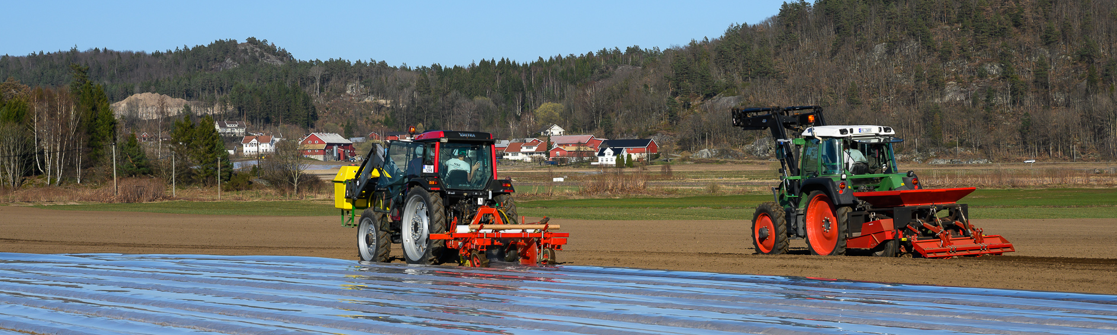
HVA GJØR BONDEN?
Den viktige jobben med å beskytte plantenes helse gjøres av bønder og gartnerne hver dag, gjennom hele vekstsesongen.
Notes:
Norske bønder:
- bruker sertifiserte frø, settepoteter og småplanter for å forhindre spredning av sjukdommer, skadedyr og farlige ugras.
- legger forholdene til rette for kulturplantene slik at disse har god konkurransekraft mot planteskadegjørere.
- overvåker hvilke skadegjørere som fins på gården, og vurderer hvilke tiltak som må settes inn for å forebygge eller bekjempe disse.
- bruker moderne teknologi, for eksempel VIPS, for å få informasjon om fare for angrep og rett valg av tiltak mot skadegjørerne.
- velger miljøvennlige metoder for kontroll av ugras, skadedyr og plantesjukdommer, for eksempel biologiske tiltak som ikke dreper pollinerende insekter og andre nyttige organismer.
- rapporterer utbrudd av planteskadegjørere i tett kontakt med rådgivingstjenesten.

Slide 11
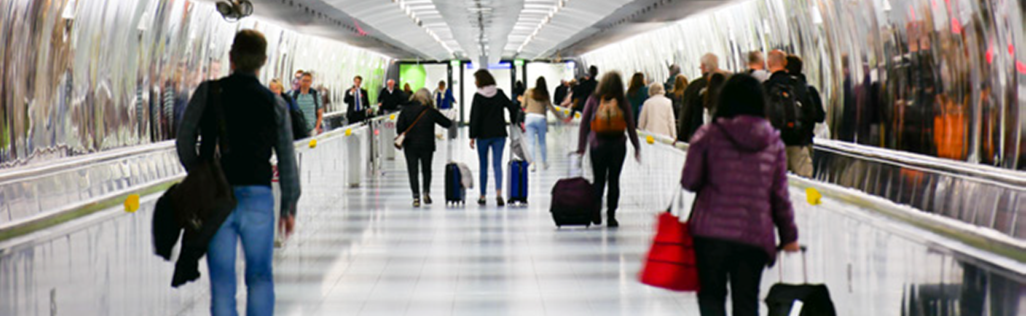
HVA KAN DU GJØRE?
Ikke importer og spre nye skadegjørere på planter i Norge.
Notes:
HVA KAN DU GJØRE?
Forskrift om plantehelse skal beskytte jord- og skogbruket og miljøet. Mange planter og planteprodukter (f.eks. trær, busker, stauder, potteplanter, stiklinger og snittblomster) kan ikke importeres uten plantesunnhetssertifikat og kontroll. Vil du frakte planter til Norge fra utlandet, må du forsikre deg om at du ikke bryter loven.
• Ta ikke med deg vilkårlige planter og planteprodukter når du er på reise. De kan være smittet med sjukdommer og skadedyr uten at det synes på dem.
• Vær forsiktig når du bestiller planter og planteprodukter på nett. Alle små pakker kontrolleres ikke, du er ansvarlig for det du kjøper.
• Bidra til den globale kampanjen for bevissthet om plantehelse, #PlantHealth.
• Ta vare på miljøet, delta aktivt i tiltak for å beskytte og forvalte naturen ved ikke å importere nye problemer.
• Informasjon om planteskadegjørere er samlet i Plantevernleksikonet på nett: www.plantevernleksikonet.no

Slide 12
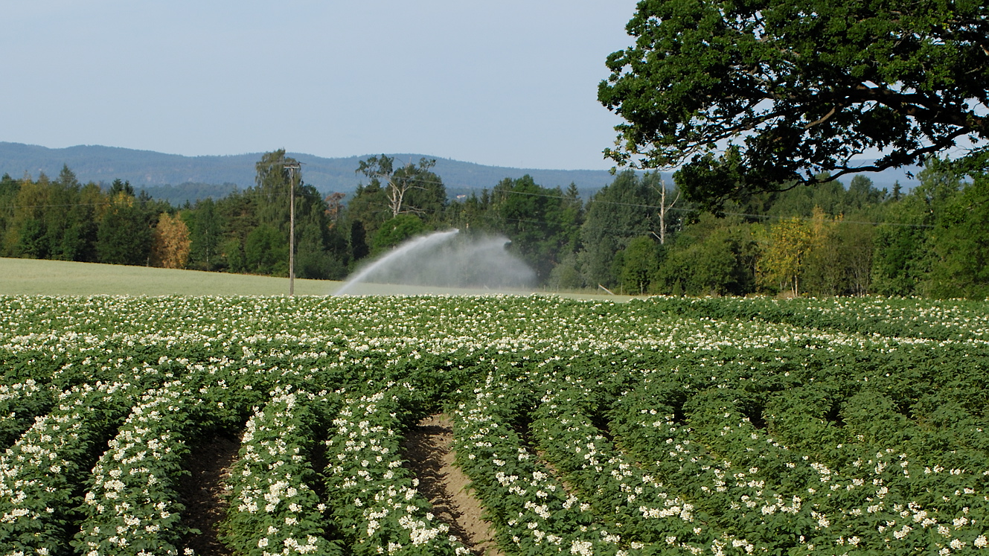
Friske planter er viktig for mat og miljø
Integrert plantevern – god plantehelse
Unngå spredning av nye arter
Notes:
Friske planter er viktig for mat og miljø
• God plantehelse er første tiltak for redusert matsvinn
• Friske planter gir bedre utemiljø og trivsel
Integrert plantevern – god plantehelse
• Bruk friske, norske planter
• Rett plantevalg er god plantehelse
• Alternativer til sprøyting – ta godt vare på nyttedyrene
Unngå spredning av nye arter
• All import av planter har en risiko for å få med blindpassasjerer som kan bli brysomme
• Rett håndtering av hageavfall
• Kjøper du planter fra utlandet? Blindpassasjerer er ditt ansvar!
Funn av nye skadegjørere varsles til Mattilsynet

Slide 13
VISSTE DU AT?
PLANTER PRODUSERER 80 % AV MATEN VI SISER OG OPP TIL 98 % AV OKSYGENET VI PUSTER INN.

Slide 14
VISSTE DU AT?
UGRAS, SJUKDOMMER OG SKADEDYR PÅ PLANTER GIR TAP PÅ OPP MOT 40 % AV AVLINGENE I VERDEN OG ØKNOMISKE TAP PÅ OVER 2000 MILLIARDER KRONER HVERT ÅR.

Slide 15
VISSTE DU AT?
DEN ÅRLIGE VERDIEN AV HANDEL MED LANDBRUKSPRODUKTER I VERDEN ER MER ENN TREDOBLET DET SISTE TIÅRET, MEST I UTVIKLINGSLAND, TIL OVER
17 000 000 000 MILLIARDER KRONER HVERT ÅR.

Slide 16
VISSTE DU AT?
NYTTEDYR – MANGE INSEKTER ER VIKTIGE FOR GOD PLANTEHELSE VED Å POLLINERE PLANTENE OG SPISE OPP PLANTENES FIENDER, FORBEDRE JORDA OG RESIRKULERE NÆRINGSSTOFFER OG MYE MERE.

Slide 17
VISSTE DU AT?
FAO ANSLÅR AT PRODUKSJONEN FRA HELE VERDENS LANDBRUK MÅ ØKES MED 60 % INNEN 2050 FOR Å LEVERE NOK MAT TIL EN STADIG STØRRE OG MER VELSTÅENDE BEFOLKNING

Slide 18
VISSTE DU AT?
DEN ÅRLIGE VERDIEN AV HANDEL MED LANDBRUKSPRODUKTER I VERDEN ER MER ENN TREDOBLET DET SISTE TIÅRET, MEST I UTVIKLINGSLAND, TIL OVER
17 000 000 000 MILLIARDER KRONER HVERT ÅR.

Slide 19
VISSTE DU AT?
SJUKDOMMER OG SKADEDYR DUKKER OPP
TIDLIGERE ENN FØR, OG PÅ NYE STEDER
DE IKKE HAR VÆRT FØR PÅ GRUNN AV
KLIMAENDRINGER.

Slide 20
VISSTE DU AT?
KLIMAENDRINGER GIR NYE UTFORDRINGER
FOR PLANTEHELSEN. BÅDE MENGDE OG KVALITET PÅ
AVLINGER GÅR NED. STIGENDE TEMPERATURER GIR VANNMANGEL OG ENDRER BALANSEN MELLOM
PLANTER OG SKADEGJØRERE.

Slide 21
VISSTE DU AT?
VIL DU VÆRE HELT SIKKER PÅ AT PLANTER DU KJØPER TIL DIN HAGE IKKE HAR MED SEG NYE SJUKDOMMER OG SKADEDYR, ER DET ALLER TRYGGESTE Å KJØPE
PLANTER SOM ER PRODUSERT I NORGE.

Slide 22
Norsk markering av det internasjonale plantehelseåret 2020 koordineres av NIBIO i samarbeid med Norsk Gartnerforbund, Norsk Landbruksrådgiving, Mattilsynet og Det norske hageselskap.
Nettside: www.nibio.no/ph2020
#plantehelse2020 #Planthealth #IYPH2020
Notes:
INTERNASJONAL KONTAKT
IYPH 2020 Secretariat
Mail: IYPH@fao.org
Website: www.fao.org/plant-health-2020

